Slide 1

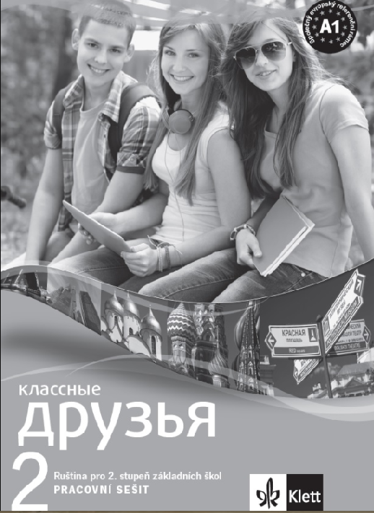
Детская литература
КЛАССНЫЕ ДRУЗЬЯ 2
Марцела Хударова
527887

Slide 2
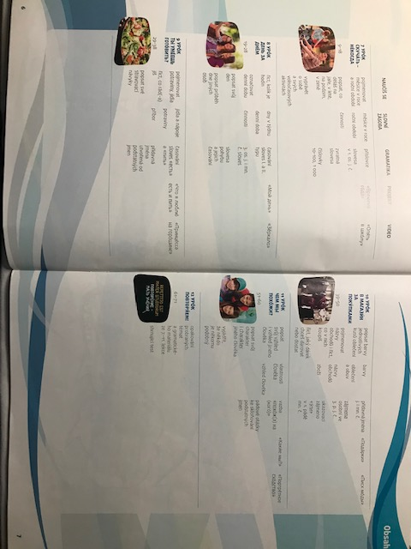

Slide 3

7 урок
Скучать – некогда!
ТЕМЫ:
Времена года
Месяцы
Свободное время
Числительные 10-100, 1000
ПРИМЕР ИСПОЛЬЗОВАНИЯ ТЕКСТА:
Ученики могут прочитать сокращенный текст, обозначают месяцы, выучат лексику и после этого учитель включает мультик со сказкой.
Знаешь ли ты, сколько месяцев в году?
— Двенадцать.
А как их зовут?
— Январь, февраль, март, апрель, май, июнь, июль, август, сентябрь, октябрь, ноябрь, декабрь.
Только окончится один месяц, сразу же начинается другой. И ни разу еще не бывало так, чтобы февраль пришел раньше, чем уйдет январь, а май обогнал бы апрель. Месяцы идут один за другим и никогда не встречаются.
Но люди рассказывают, будто в горной стране Богемии была девочка, которая видела все двенадцать месяцев сразу. Как же это случилось? А вот как.
https://www.youtube.com/watch?v=DmZ__2PWzhY

Slide 4
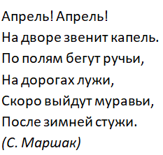
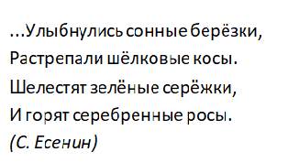
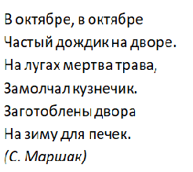
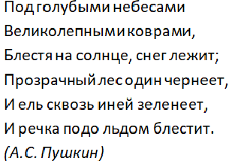
ПРИМЕР ИСПОЛЬЗОВАНИЯ ТЕКСТА:
Ученики читають стихи. Учитель спрашивает учеников о каких временах года идёт реч. После этого ученики говорят о том что любят делать в отдельных временах года, какие их любимые виды спортра.

Slide 5
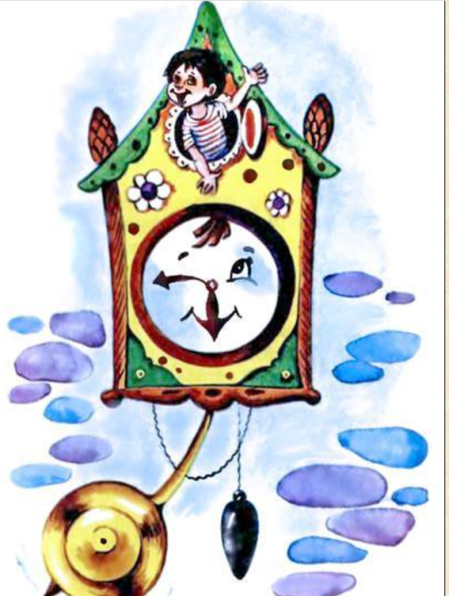
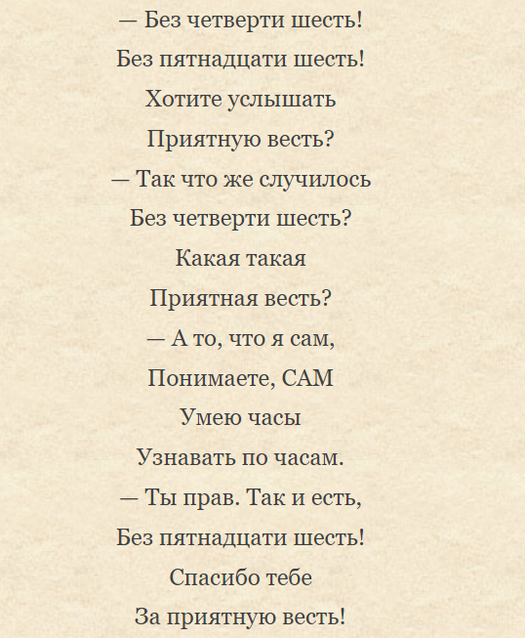
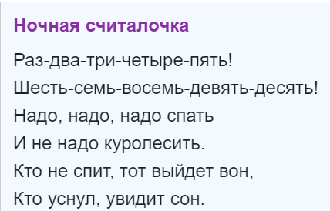
УРОК 8
День за днём
ТЕМЫ:
Время, каторый час
Описание дня
Глаголы движения
Валентин Берестов
Приятная весть
Валентин Берестов
ПРИМЕР ИСПОЛЬЗОВАНИЯ ТЕКСТОВ:
Тексты можем прочитать в начале урока и определить новую лексику

Slide 6
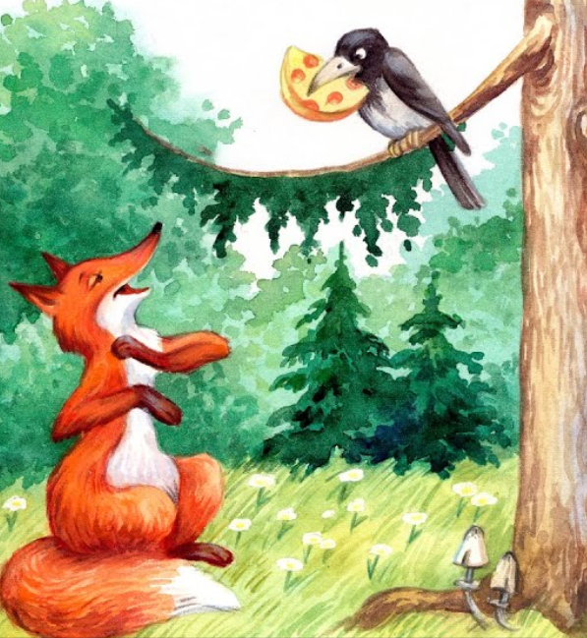

Урок 9
Ты умеешь готовить?
Ворона и лиса
И.А. Крылов
(адаптированный текст)
Ворона сидит на дереве и держит кусок сыра.
- Здравтсвуй, ворона! Как дела?
Вижу, что ты обедаешь. Приятного аппетита!
- Спасибо!
ТЕМЫ:
Еда, напитки
Что люблю есть
Спряжение глаголов ЕСТЬ/ПИТЬ
РАБОТА С ТЕКСТОМ:
Ученики читают текст. Учитель объясняет концепцию басни и морали и определяет ее.
Учитель спрашивает учеников: кто герои басни? Почему желает лисица приятного аппетита?Кто съел сыр и кто остался голодным?

Slide 7
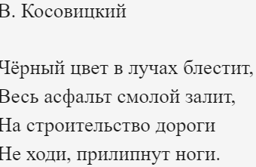
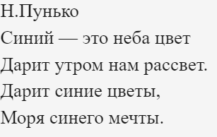
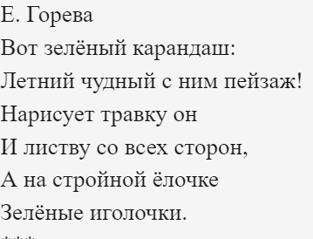
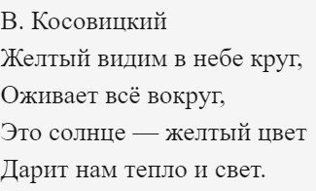
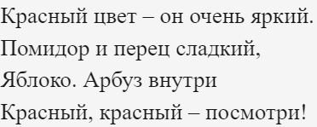
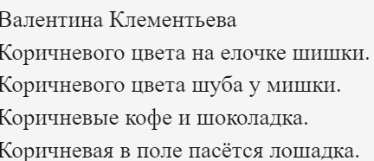
Урок 10
В магазин за покупками
ТЕМЫ:
Имя прилагательные ж., м. ср. рода
Название цветов
Название магазинов
Дательный падеж личных местоимений
ПРИМЕР РАБОТЫ С ТЕКСТОМ:
Ученики читают текст . У учителя картинки с видами цветов. Ученики соединяют стихи с оперделенным видом цвета.
Стихотворения могут ученики выучить наизусть, но каждый выучит только одно стихотворение по собственному выбору.

Slide 8
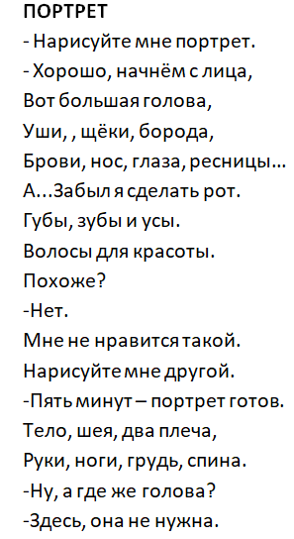
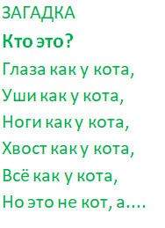
Урок 11
Чем мы похожи?
ТЕМЫ:
Описание внешности
Описание свойства характера
«Похож/Похожа на (кого) «
ПРИМЕР ИСПОЛЬЗОВАНИЯ ТЕКСТА:
Ученикам предложен текст, они будут читать его вслух, потом будут определять лексику по теме внешность

Slide 9
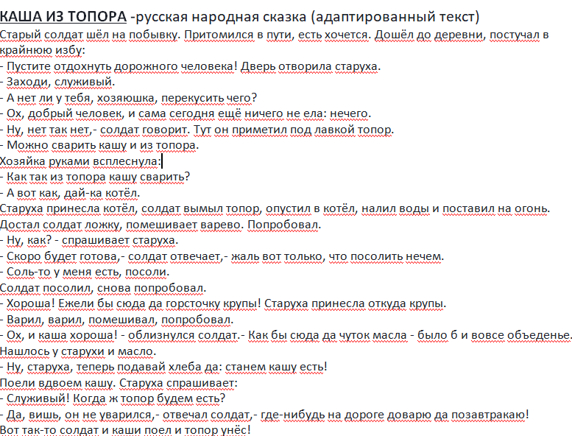
ПРИМЕР РАБОТЫ С ТЕКСТОМ:
Ученики читают сказку, выучат им незнакомую лексику. Учитель спрашивает учеников о героях, о их характере. Ученики ищут глаголы касающееся еды и подготовки . Они могут расказать содержание собственными словами или могут разыграть сценку.

Slide 10
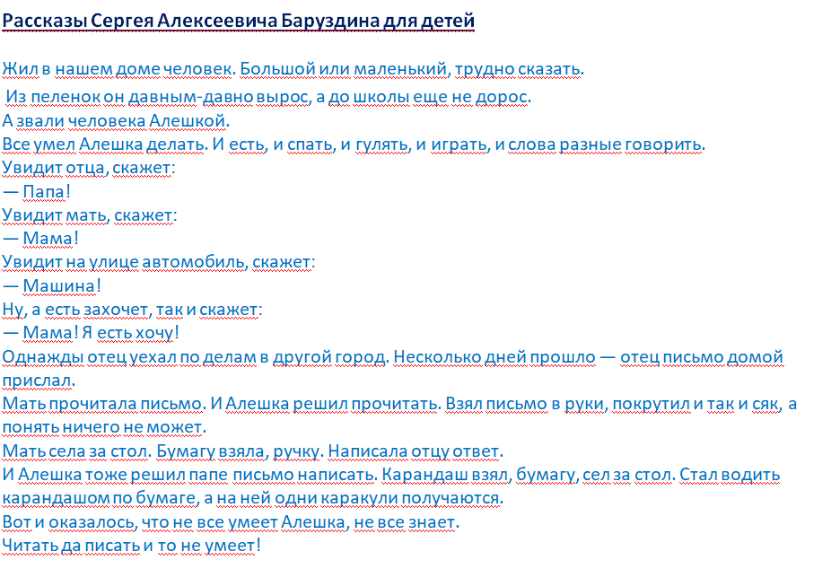
Урок 12
Повторяем!
ПРИМЕР ИСПОЛЬЗОВАНИЯ ТЕКСТА:
Ученики читают текст. Определяют глаголы в тексте. Попробуют их спрягать, ставят их в прошедшее время.

Slide 11
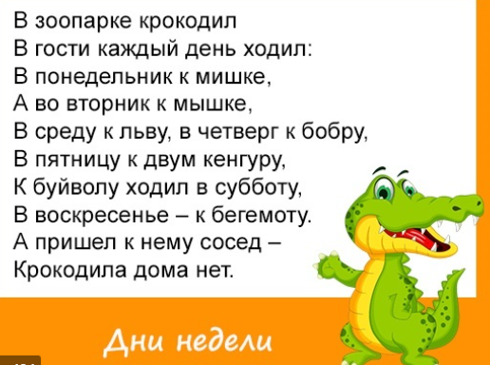
Дни недели
ПРИМЕР ИСПОЛЬЗОВАНИЯ ТЕКСТА:
Ученикам предоставляется текст , все хором его читают . После этого определяют дни в недели.
Учитель спрашивает учеников какие их любимые и нелюбимые дни недели.

Slide 12
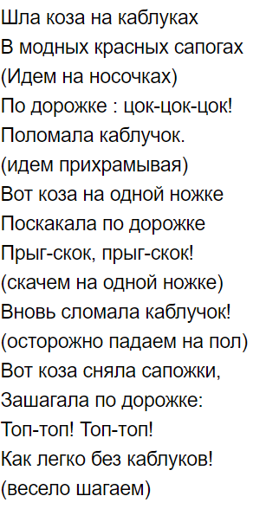
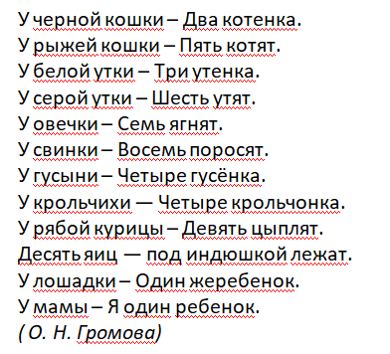
Для развлечения
– стихи с движением
ПРИМЕР ИСПОЛЬЗОВАНИЯ ТЕКСТА:
Ученики прочитают текст. После этово учитель читает и ученики вместе выполняют задания в скобках
Рассказывать стихотворение и на пальцах показывать число детенышей.

Slide 13
Спасибо за внимание!

